Slide 1
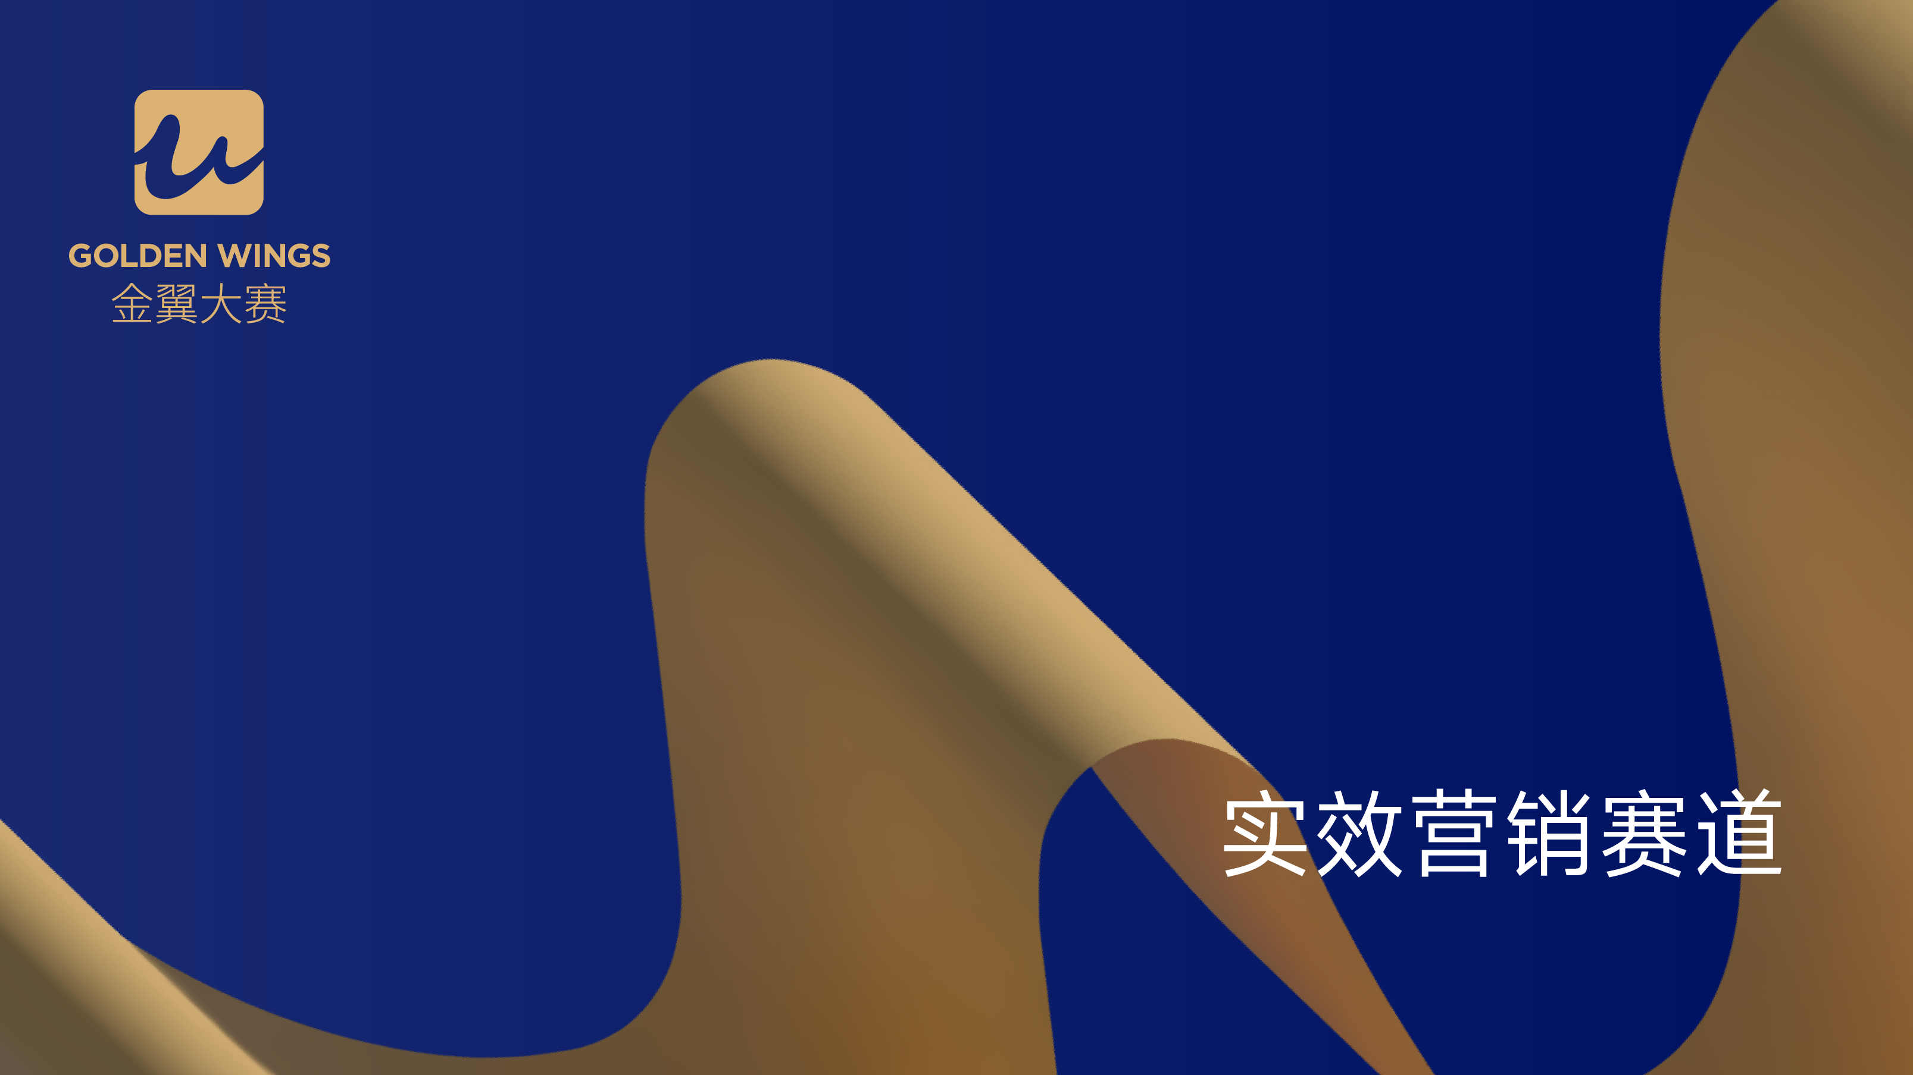

Slide 2
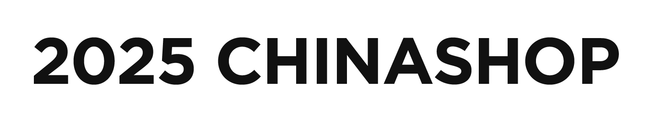

案例名称 |  | QIFULONG轻奢系列新春陈列
参与方 | 申报企业 | 宁波市启福龙鞋业有限公司
 | 应用企业 | 永辉超市
申报奖项类别 |  | 空间美陈赛道
案例核心要素 |  | 拖鞋礼盒喜庆包装迎春
应用企业推荐语 |  | 健康无甲醛，防滑可机洗

Slide 3
案例简述及辅助证明
颠覆传统思维，把拖鞋做成礼盒包装，迎合春节氛围，打造新春新气象。
随着人们对健康观念越来越看中，推出好拖不用胶，健康0甲醛的一款健康拖鞋。
防滑底的压印技术，既解决了防滑问题，又杜绝了拖鞋用胶水的痛点。
鞋底的防滑粒子解决了行走的异响问题。
布面通过机洗不变形，不染色，不褪色的多次测试，可以放心的放入洗衣机中清洗。
整鞋采用内收线的工艺，外观无缝合迹象，使得鞋子质感高端。
独立的内盒包装，喜庆的额红色搭配，高端既典雅。
喜庆的礼盒袋，可以放2个内盒，送礼首选。

Slide 4
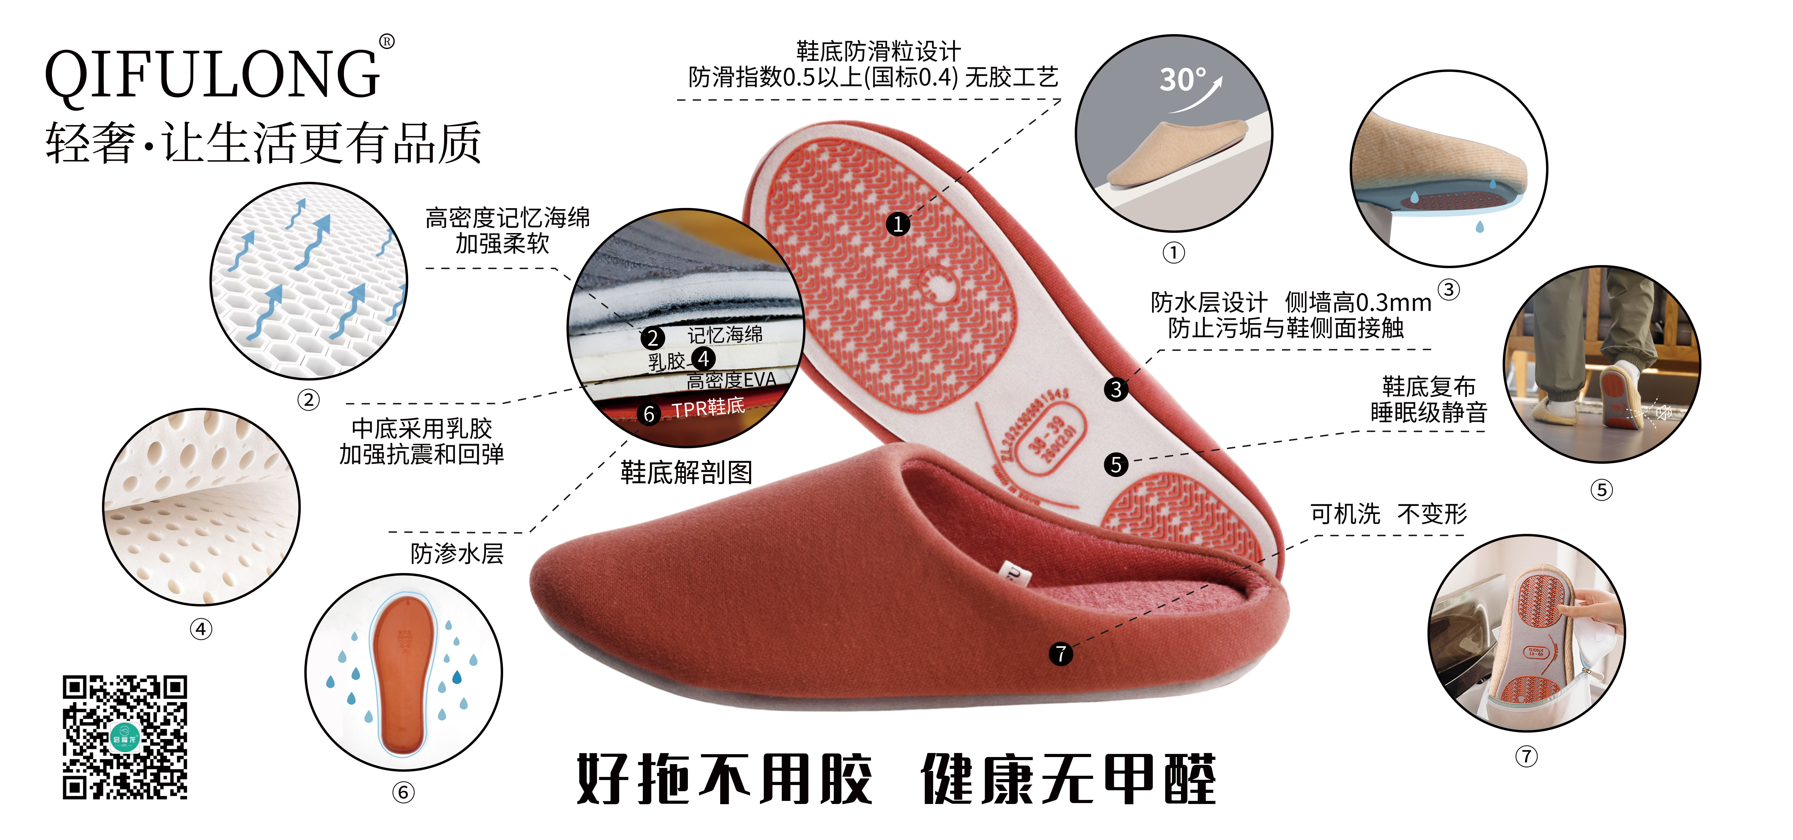

Slide 5
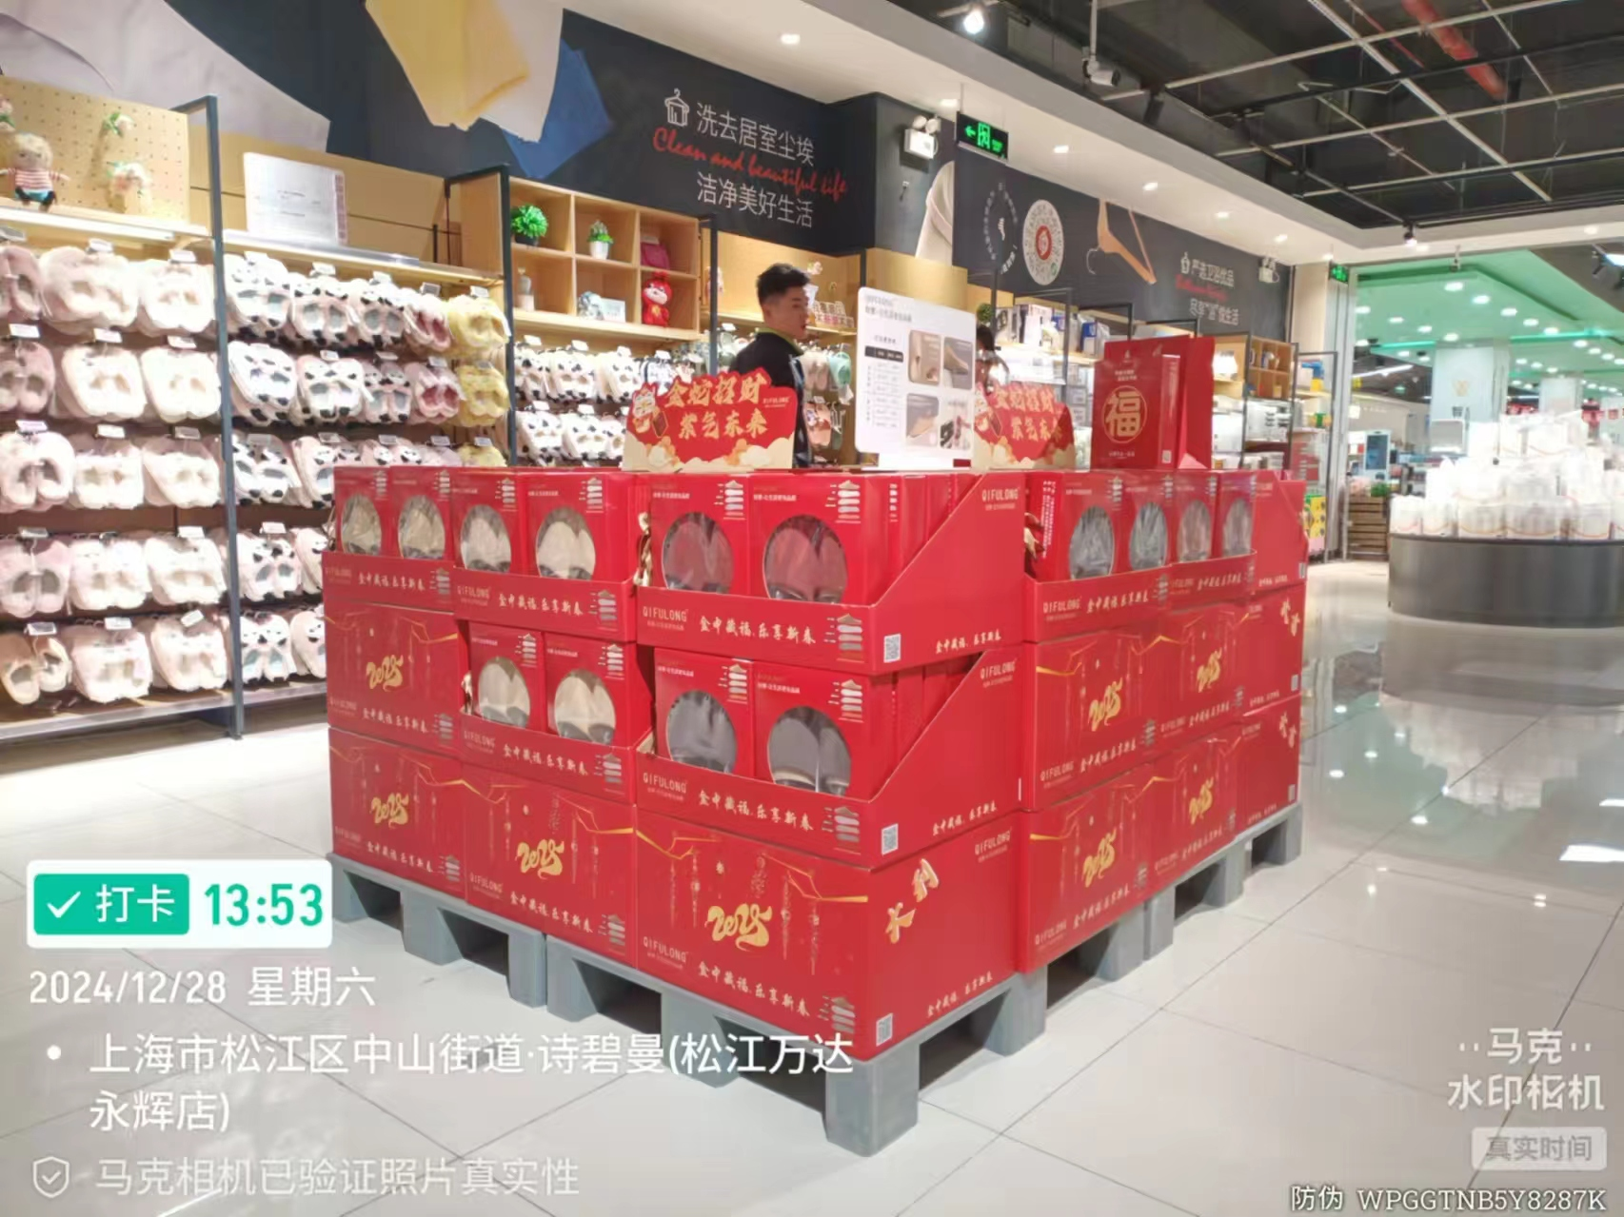
触达数及转化率（20分）
QIFULONG轻奢系列在门店的首次上架
在门店试销过程中，我们通过精准的定位，将QIFULONG轻奢系列开展了相应的推广。销售数据显示，QIFULONG轻奢系列的销量在两个月内超出了预期的30%。消费者反馈表明，复购率极高，且健康、防滑、静音属性成为复买的一个重要驱动力。

Slide 6
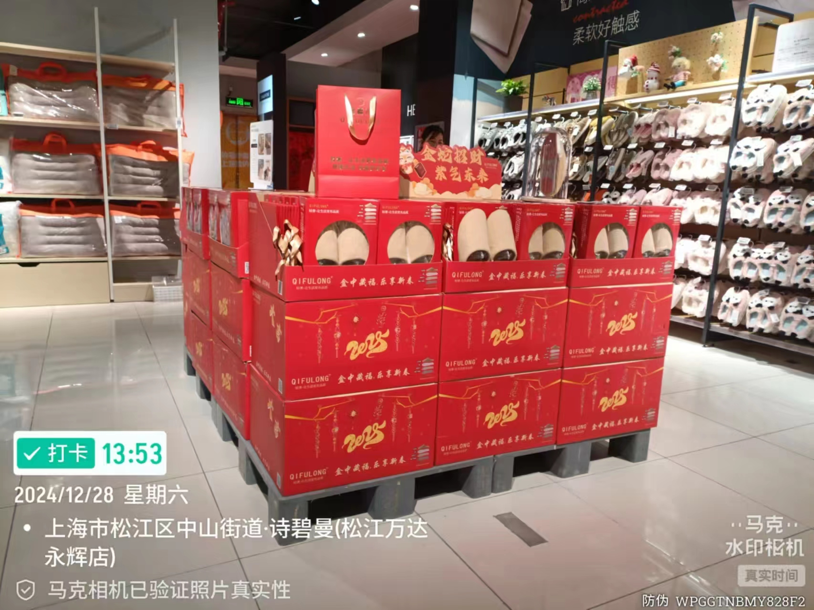
案例阐述维度重点（总计85分）
传播效果（20分）
永辉上海调改门店销售，差异化，整体陈列输出。
通过促销员的现场产品讲解，消费者对QIFULONG轻奢系列的健康、防滑、机洗表现出高度认可，并且收集到了大量消费者的反馈，证明市场对该品类的接受度和需求高。

Slide 7
营收增长（30分）
1、2024年12月上市以来，月均销售1万，带动整体拖鞋销售去比60%；
2、整体利润率改善5%；

